Slide 1
추상 클래스?
-> 구체적이지 않은 클래스를 의미한다.
EX) 독수리, 타조는 구체적인 새를 지칭하는데 새 또는 포유류 같은 것은 구체적이지 않다.
이런 것을 구현한 클래스를 추상 클래스라고 한다.
추상 클래스 정의하기
추상 클래스는 클래스 앞에 abstract 키워드를 이용해서 정의한다.
추상 클래스는 미완성의 추상 메소드를 포함할 수 있다.
추상 메소드란, 내용이 없는 메소드 이다.
->구현이 되지 않은 메소드이다.
추상 메소드는 리턴 타입 앞에 abstract라는 키워드를 붙여야 한다.
추상 메소드는 인스턴스를 생성할 수 없다.

Slide 2
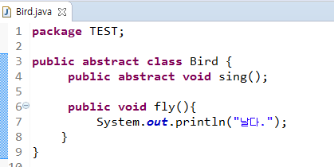
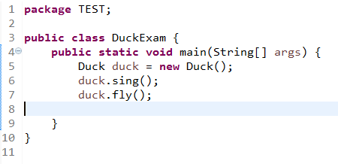
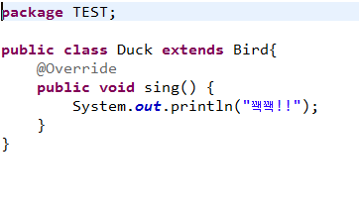


Slide 3
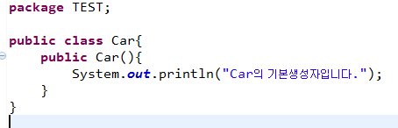
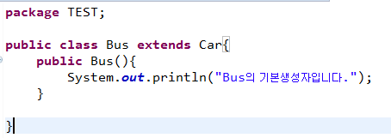
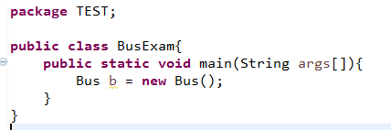

부모 생성자
자식 생성자
new 연산자로 Bus객체를 생성하면, Bus객체가 메모리에 올라갈 때 부모인 Car도 함께 메모리에 올라간다.
생성자는 객체를 초기화 하는 일을 한다.
생성자가 호출될 때 자동으로 부모의 생성자가 호출되면서 부모객체를 초기화 하게 된다.

Slide 4
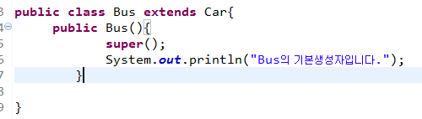

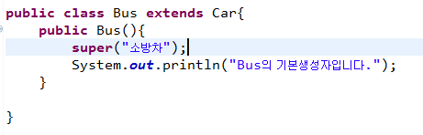
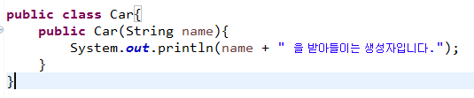
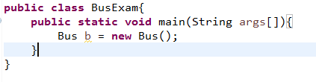

super
->자신을 가리키는 키워드가 this 라면, 부모들 가리키는 키워드는 super
super() 는 부모의 생성자를 의미한다.
부모의 생성자를 임의로 호출하지 않으면, 부모 class의 기본 생성자가 자동으로 호출된다.
super 키워드는 자식에서 부모의 메소드나 필드를 사용할 때도 사용합니다.
부모의 기본생성자가 아닌 다른 생성자를 호출하는 방법
클래스는 기본 생성자가 없는 경우도 존재한다.

Slide 5
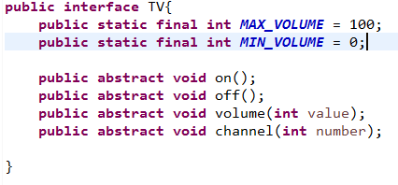
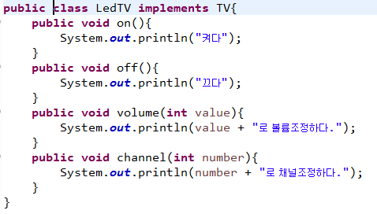
인터페이스
=> 서로 관계가 없는 물체들이 상호 작용을 하기 위해서 사용하는 장치나 시스템
인터페이스 정의하는 방법
=>추상 메소드와 상수를 정의 할 수 있다.
인터페이스 사용하는 방법 ?인터페이스는 사용할 때 해당 인터페이스를 구현하는 클래스에서 implements 키워드를 이용한다.

Slide 6
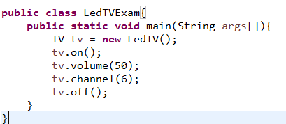

인터페이스가 가지고 있는 메소드를 하나라도 구현하지 않는다면 해당 클래스는 추상클래스가 된다.(추상클래스는 인스턴스를 만들 수 없음)
Exception
프로그램실행 중 예기치 못한 사건을 예외라고 한다. 예외 상황을 미리 예측하고 처리할 수 있는데, 이렇게 하는 것을 예외 처리라고 한다.
오류가 발생할 예상 부분을 try라는 블록으로 감싼 후, 발생할 오류와 관련된 Exception을 catch라는 블록에서 처리한다.
오류가 발생했든 안 했든 무조건 실행되는 finally라는 블록을 가질 수 있다. finally블록은 생략 가능하다.
Exception 처리하지 않았을 때는 프로그램이 강제 종료되었는데 catch라는 블록으로 Exception을 처리하니 강제 종료되지 않고 잘 실행되는 것을 알 수 있다.
try블록에서 여러 종류의 Exception이 발생한다면 catch라는 블록을 여러 개 둘 수 있다.
Exception클래스들은 모두 Exception클래스를 상속받으므로, 예외클래스에 Exception을 두게 되면 어떤 오류가 발생하든지 간에 하나의 catch블록에서 모든 오류를 처리할 수 있다.
Throws
throws는 예외가 발생했을 때 예외를 호출한 쪽에서 처리하도록 던져준다.
강제로 오류를 발생시키는 throw
throw는 오류를 떠넘기는 throws와 보통 같이 사용됩니다.
참조변수의 타입으로 인터페이스를 사용할 수 있다.
인터페이스가 가지고 있는 메소드만 사용할 수 있다.
만약 TV인터페이스를 구현하는 LcdTV를 만들었다면 위의 코드에서 new LedTV부분만 new LcdTV로 변경해도 똑같이 프로그램이 동작할 것이다.
동일한 인터페이스를 구현한다는 것은 클래스 사용법이 같다는 것을 의미한다.
클래스는 이러한 인터페이스를 여러 개 구현할 수 있다

